Slide 1
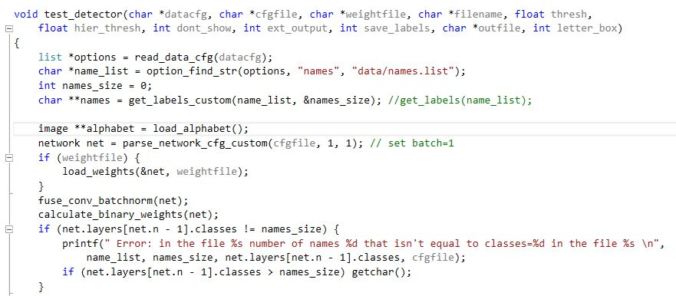
Yolo – detector.c ( test_detector )
대략적인 흐름
read_data_cfg를 이용하여 내용을 list 구조에 담는다.
list 구조에 담긴 옵션에 관한 내용을 option_find_str을 이용하여 name_list 포인터에 저장한다.
get_labels_custom을 통해 *.names의 파일 확장자가 가진 label 리스트를 읽어서 이를 lists 구조체로 만들고 다시 array 형태로 뺀다.

